Slide 1
ЗНАЧАЈ БИЉАКА ЗА ЧОВЕКА
УПОЗНАВАЊЕ СВРХЕ ГАЈЕЊА БИЉАКА И КОРИСТИ КОЈЕ ЧОВЕК ИМА ОД ЊИХ

Slide 2
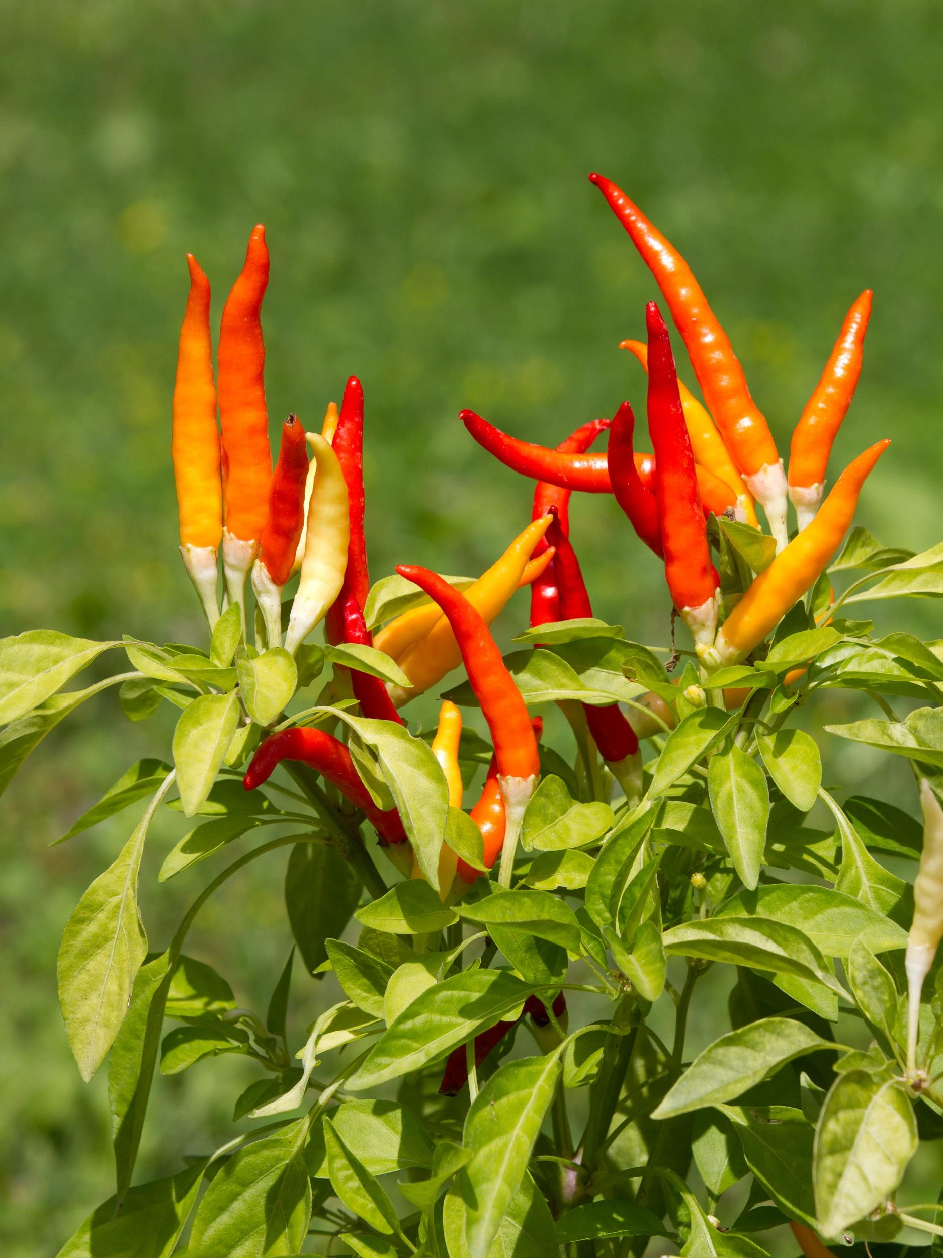
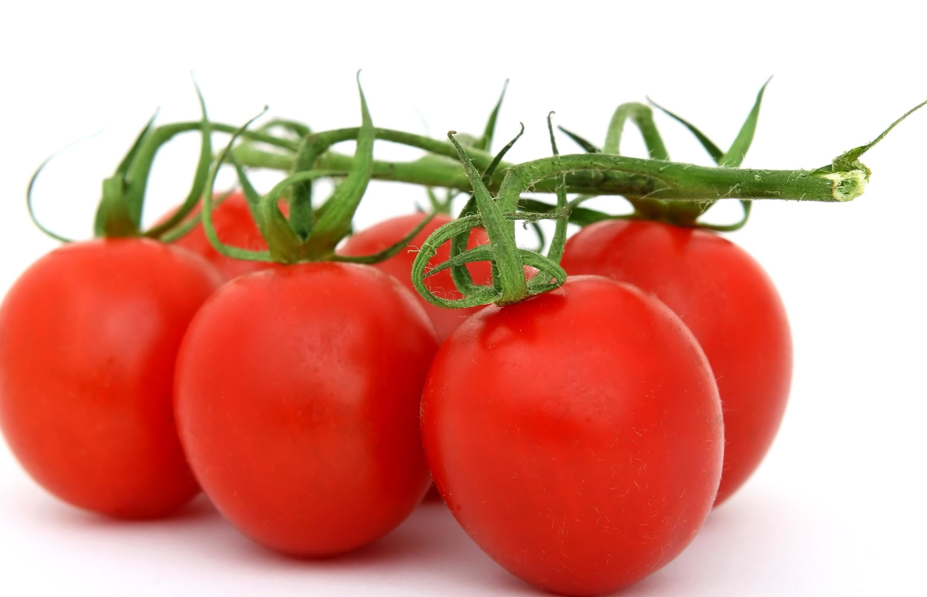
БИЉКЕ ЧОВЕК КОРИСТИ У ИСХРАНИ
ПОВРЋЕ
-САЛАТА -БОРАНИЈА
-КРОМПИР -БРОКОЛИ
- ПАРАДАЈЗ -РОТКВИЦЕ
-ПАПРИКА - КУПУС
-ГРАШАК -ШАНГАРЕПА

Slide 3
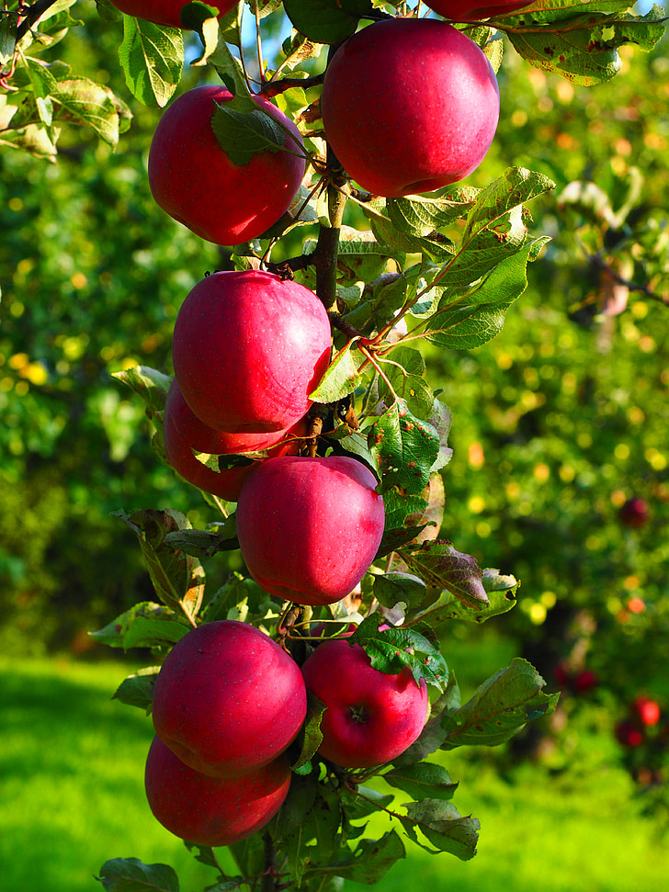
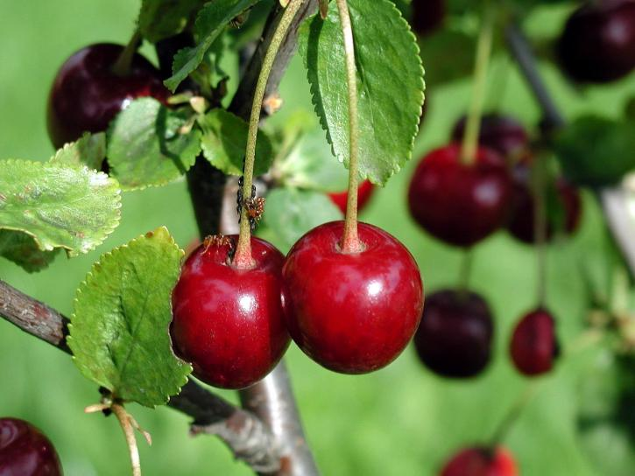
БИЉКЕ ЧОВЕК КОРИСТИ У ИСХРАНИ
ВОЋЕ
-ЈАБУКА -ТРЕШЊА
-КРУШКА -КАЈСИЈА
-ШЉИВА -МАЛИНА
-БРЕСКВА -ВИШЊА

Slide 4
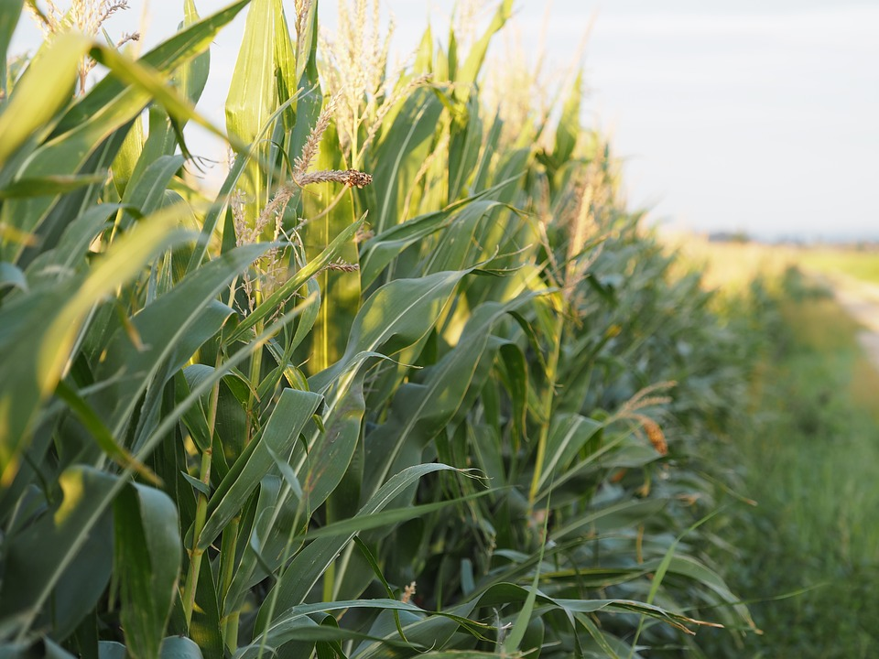
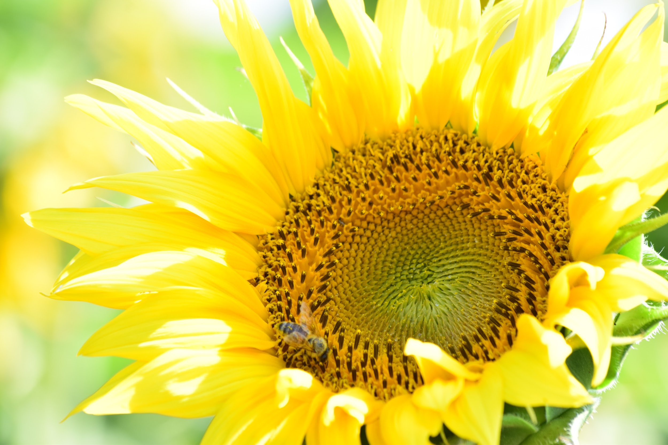
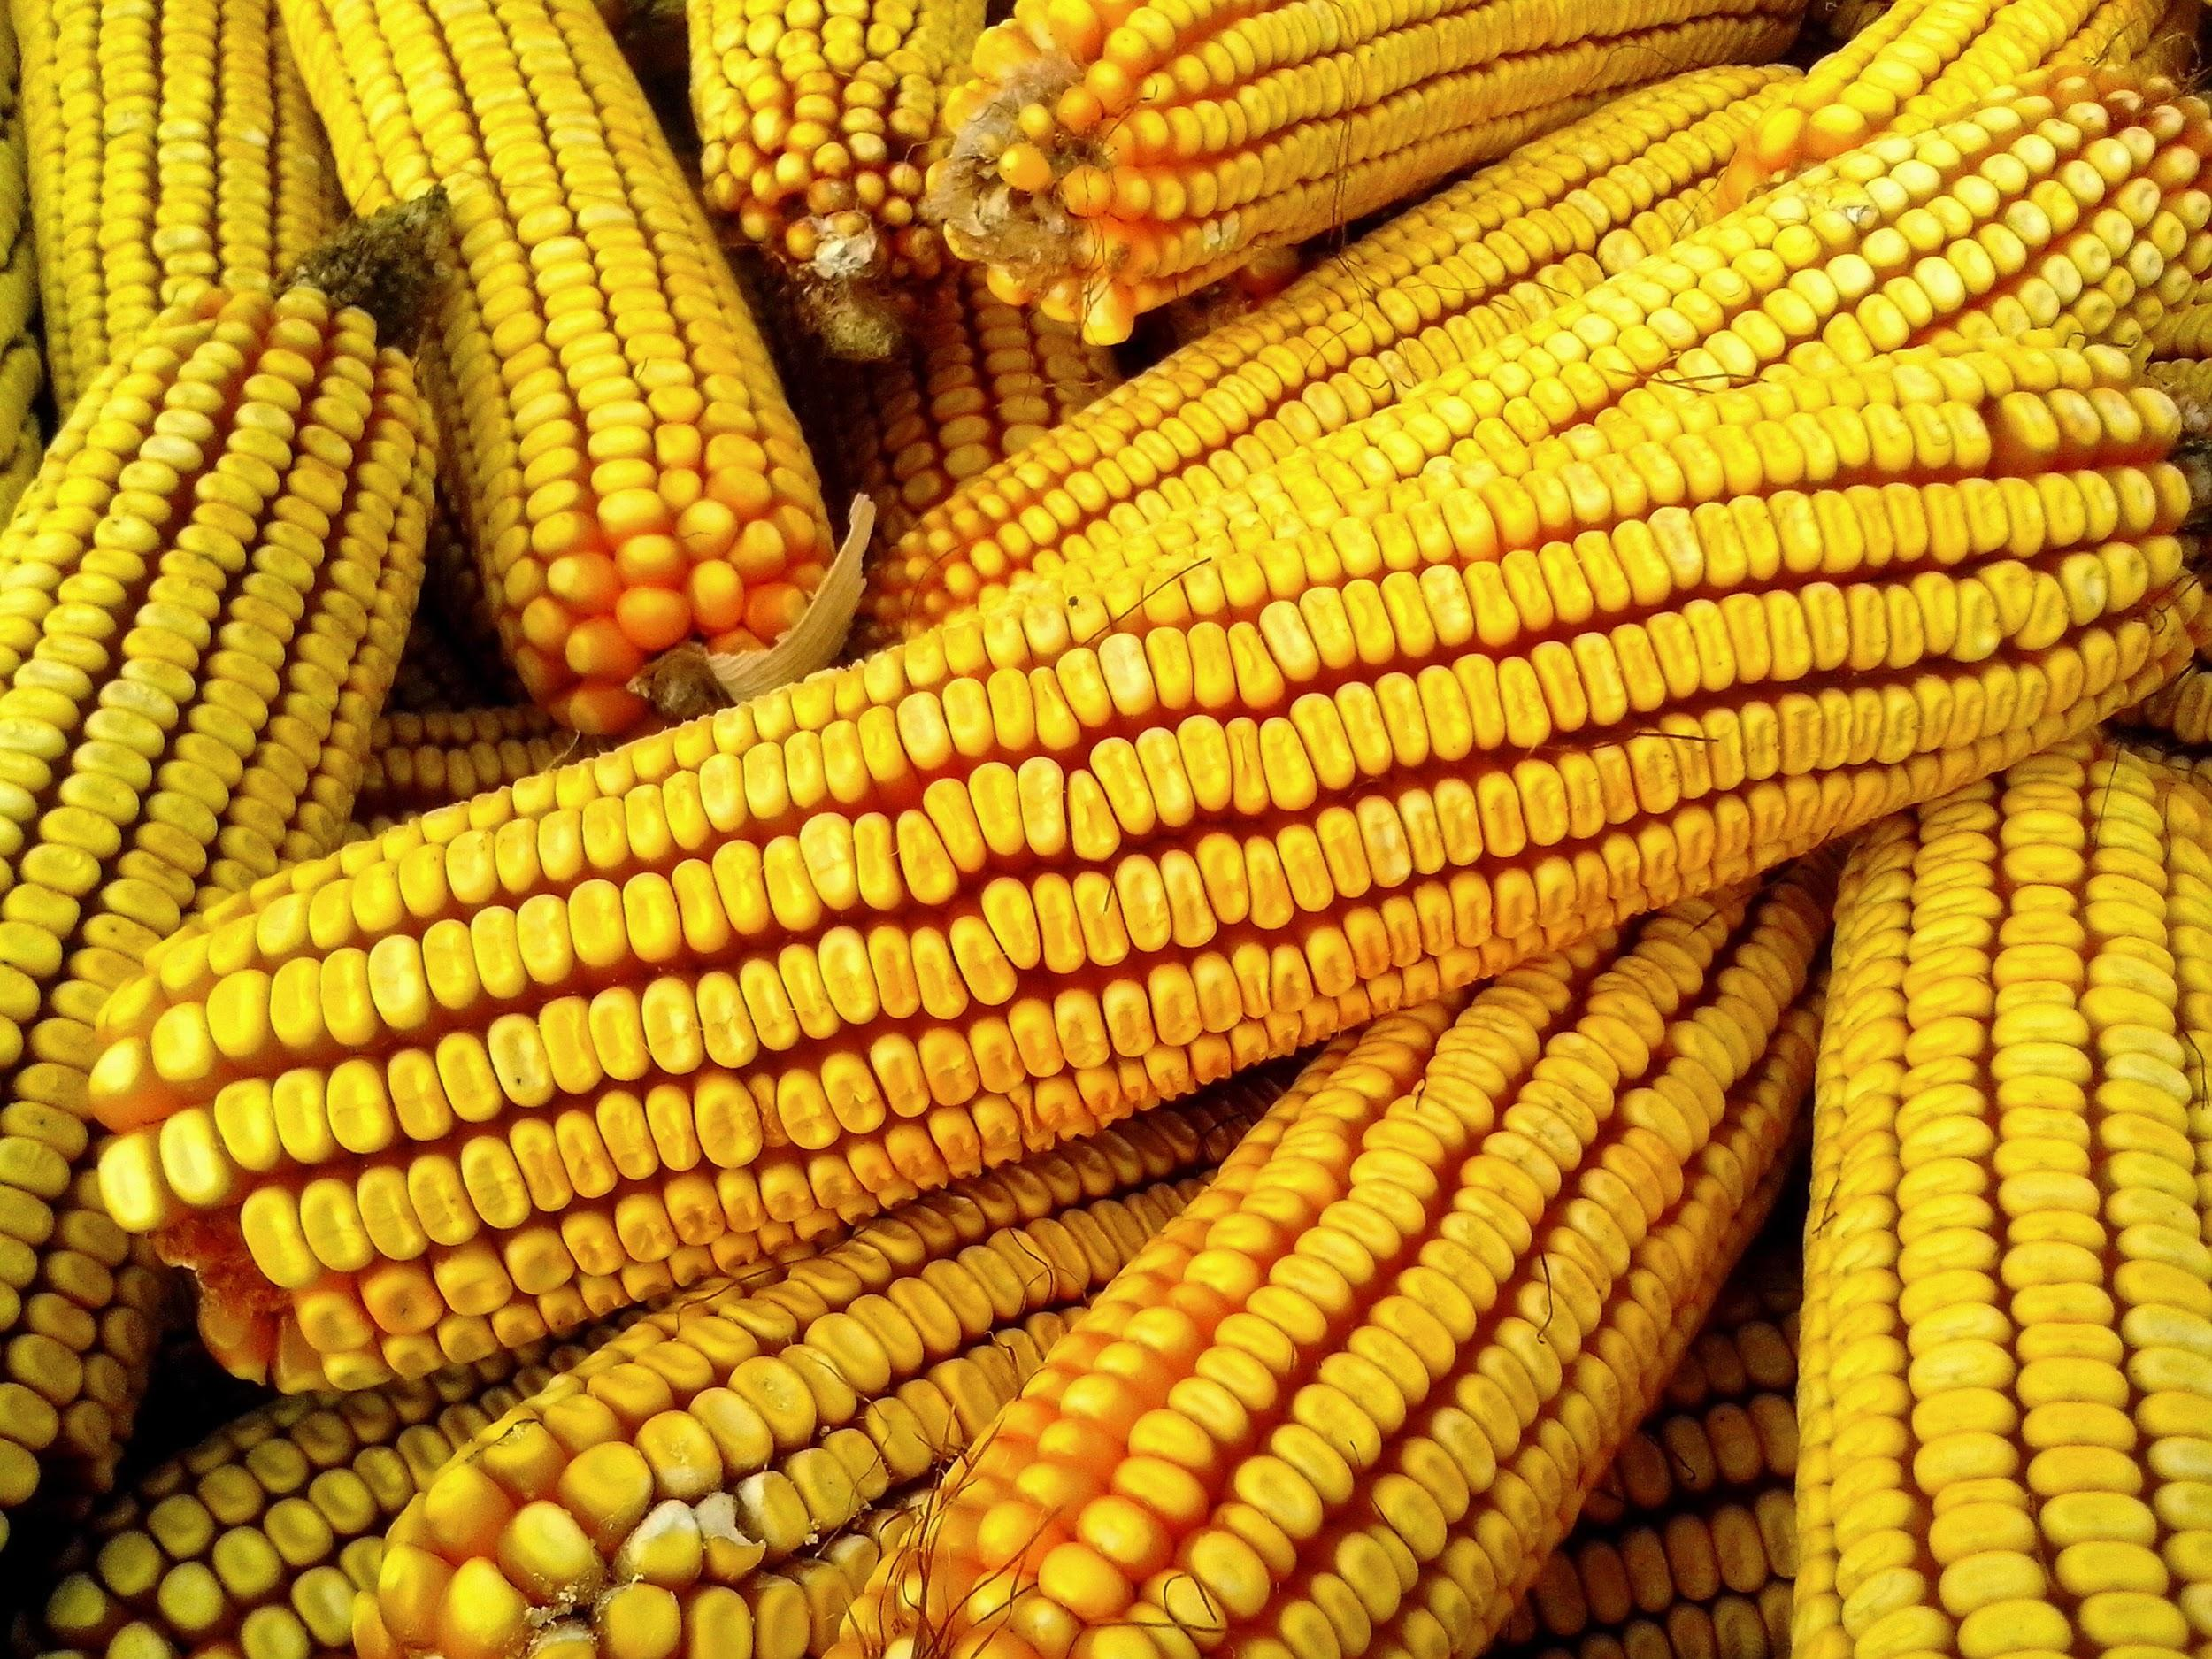
БИЉКАМА СЕ ХРАНЕ ЖИВОТИЊЕ
-ДЕТЕЛИНА
-КУКУРУЗ
-СУНЦОКРЕТ

Slide 5
КУВАМО
Напиши састав.

Slide 6
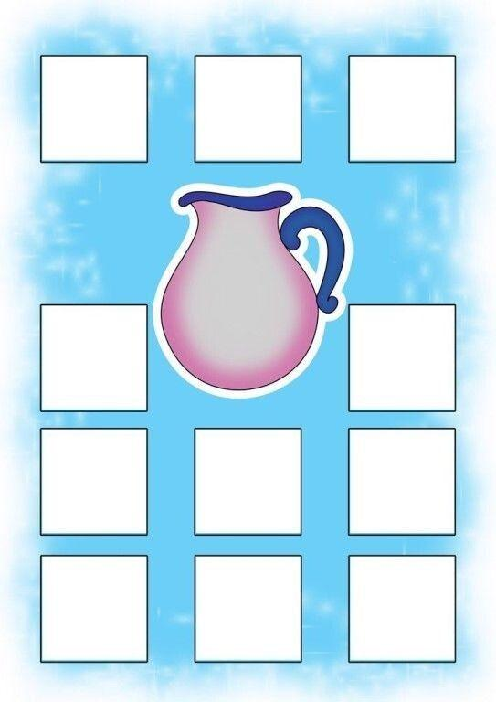
ВОЋЕ
Зашто једемо воће? Напиши.

Slide 7
Ако желиш мишиће-Љубивоје Ршумовић
Ако желиш мишиће к’о гвожђе једи бело и црно грожђе.
Ако снагу збиља мушку онда не смеш заобићи крушку.
Ако желиш на све бити имун једи ил’ исцеди жути лимун.
Ако желиш руке као канџе просто гутај свеже поморанџе.
Ако желиш вештине са стране окоми се на криве банане.
Ако желиш да изгледаш бешње свакодневно упражњавај трешње.
Ако желиш бити бистре главе бери оне јагоде из траве.

Slide 8
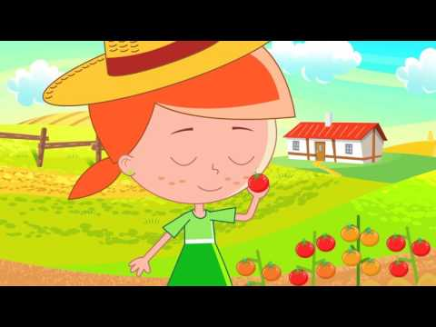
ПОВРЋЕ И ВОЋЕ
НАУЧИМО ПЕСМУ.
МОРАВКА

